Slide 2
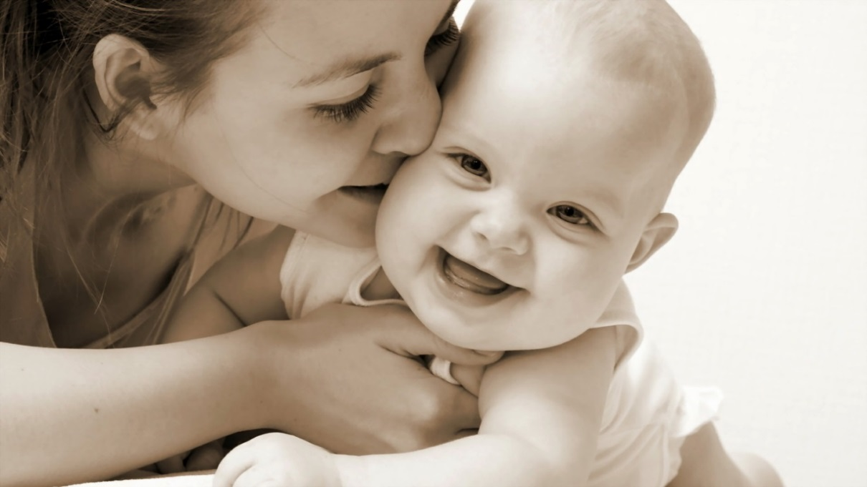
我们不应为某件事情过分高兴或者过分悲伤，原因之一就是一切事物都在改变，另一个原因是我们对于何为有利，何为不利的判断是虚幻的。因此，几乎每个人都曾经一度为某件事情悲伤不已，但最后那却被证明是一件天大的好事。又或者，我们曾经为之兴高采烈的事情，却变成了我们极度痛苦的根源。
——叔本华

Slide 3
当你做小的决定时，应当依靠你的大脑，把利弊罗列出来，分析并作出正确的决定；当你做大的决定，如寻找终身伴侣或寻找理想时，你就应该依靠你的潜意识，因为这么重要的决定必须由你的心灵深处的最大需要为依据。
——弗洛伊德

Slide 4
每个人都身怀天赋，但如果用会不会爬树的能力来评判一只鱼，它会终其一生以为自己愚蠢。
——爱因斯坦

Slide 5
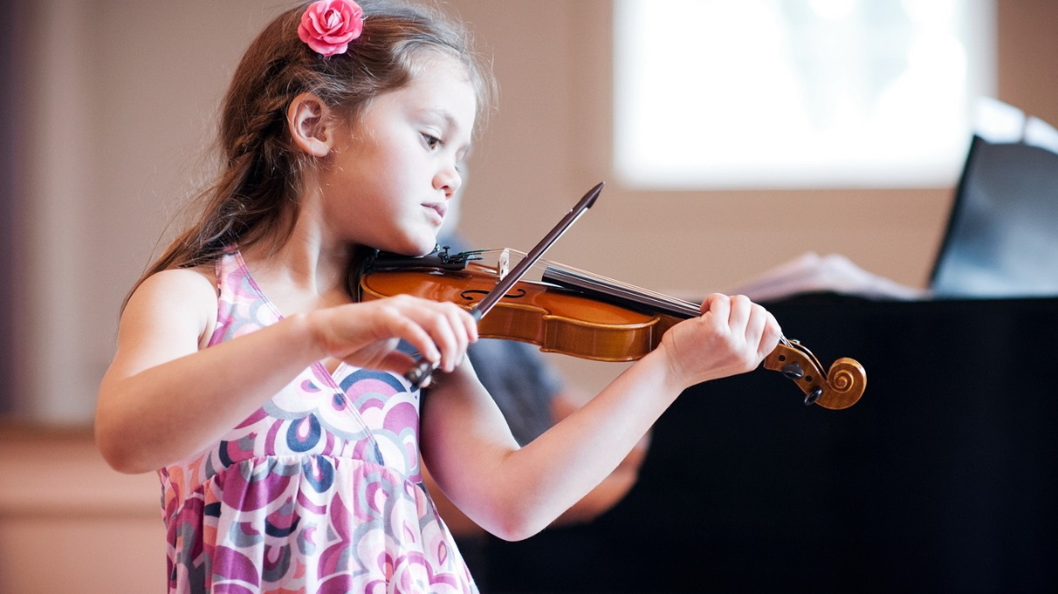
真正的自信不是表现给别人看的，而是无意当中散发出来的。自信来自于哪里，对于我来说，自信来自于自己对于工作的把握，对于生活的把握。当自己面对不同的人，不同的环境的时候，我知道不需要担心自己。
——闾丘露薇

Slide 6
不管全世界所有人怎么说，我都认为自己的感受才是正确的。无论别人怎么看，我绝不打乱自己的节奏。喜欢的事自然可以坚持，不喜欢的怎么也长久不了。
——村上春树
www.51p ptmoban.com 搜集整理

Slide 7
印度一位灵性大师曾经说过： 「孤独」（lonliness）是别人的「不在」；「单独」（aloneness）是自己的「在」。孤独的意思是你失去了某个人，你觉得空虚。单独的意涵完全不同，你没有失去谁，而是你已找到了自己。

Slide 8
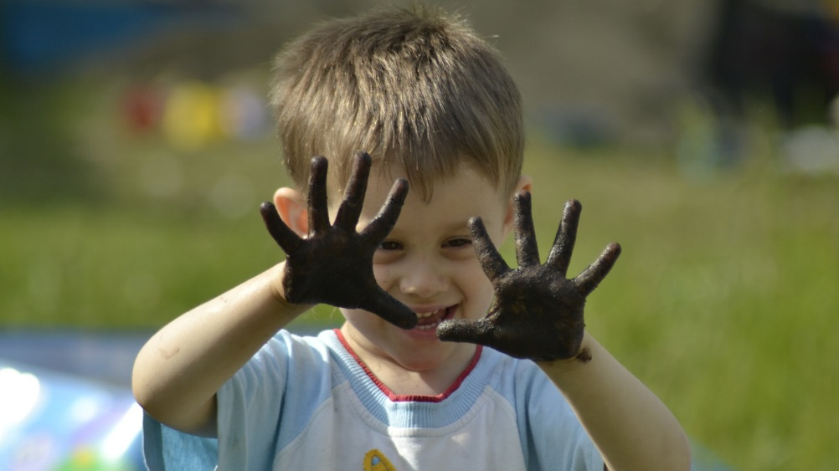
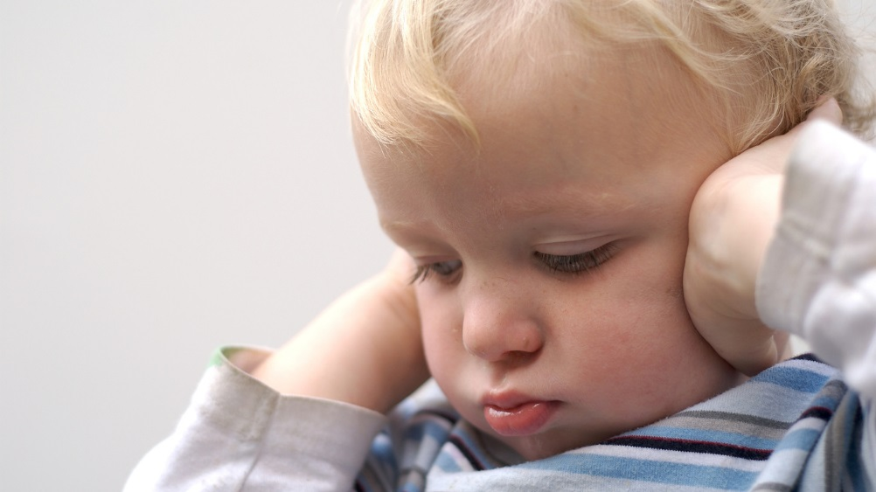
受挫一次，对生活的理解加深一层；失误一次，对人生的醒悟增添一阶；不幸一次，对世间的认识成熟一级；磨难一次，对成功的内涵透彻一遍。从这个意义上说，想获得成功和幸福，想过得快乐和欢欣，首先要把失败，不幸，挫折和痛苦读懂。

Slide 9
没有过不去的事情，只有过不去的心情。很多事情我们之所以过不去是因为我们心里放不下，比如被欺骗了报复放不下，被讽刺了怨恨放不下，被批评了面子放不下。大部分人都只在乎事情本身，并沉迷于事情带来的不愉快的心情。

Slide 10
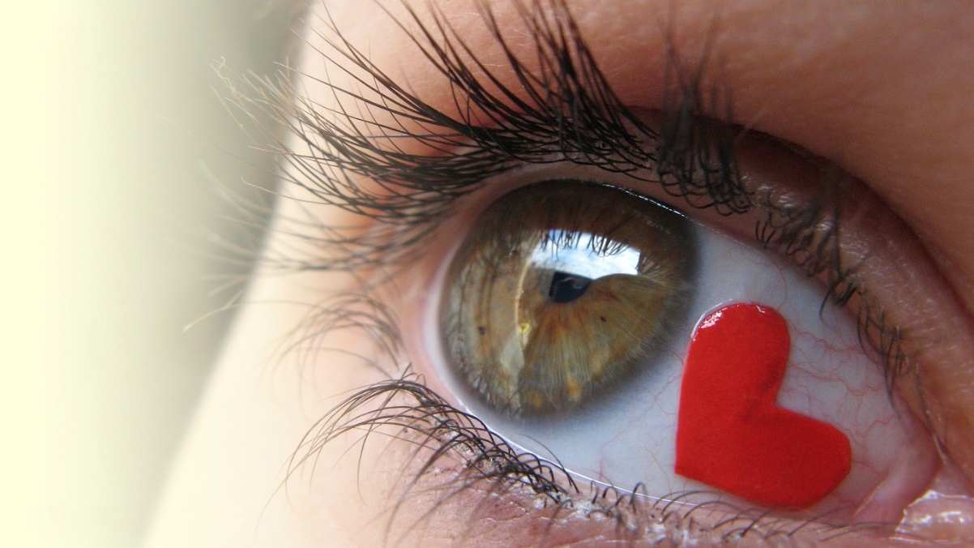
生命中伟大的光辉不在于永不坠落，而是在坠落后能再度升起。
——曼德拉

Slide 11
人生往往这样，你以为的希望，其实是让你陷得更深的绝望；而你认为无尽的绝望，在一拐角却满眼希望。

Slide 12
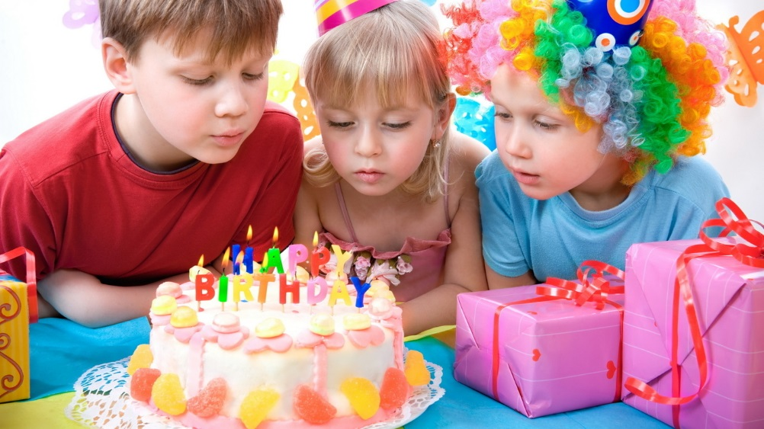
一念天堂，一念地狱，快乐本由心决定，一如空气存在，用力呼吸才会发觉，但用力呼吸到喘息，便生了害怕失去之心，执著于快乐，便不快乐。
——林夕

Slide 13
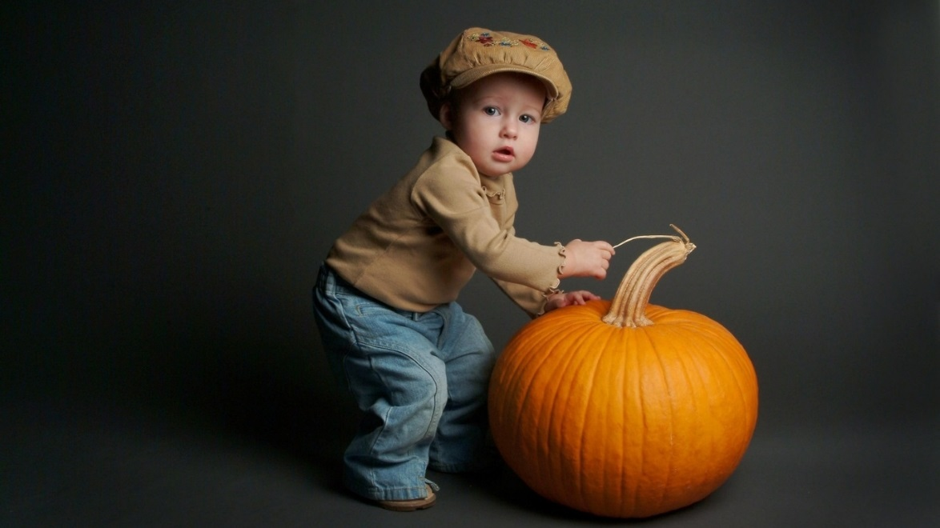
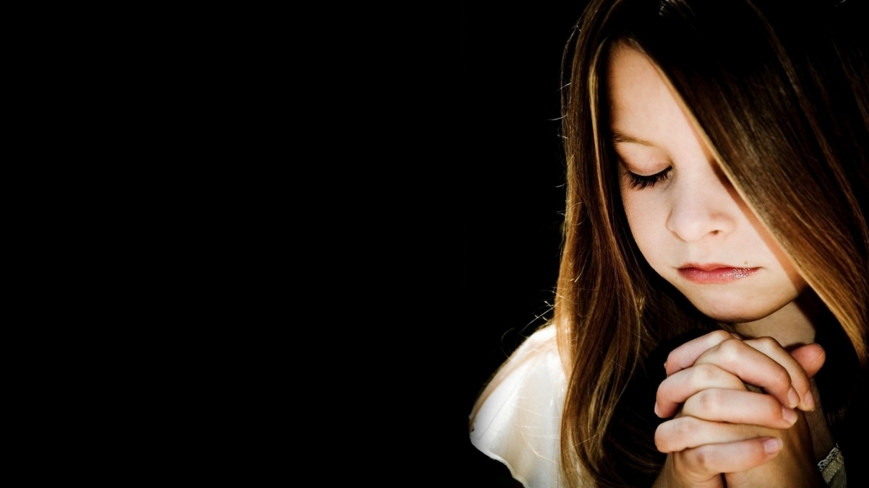
日有所思，夜有所梦，人生不过是百年大梦。人生的现实是”白日梦”，夜晚的昏眠是“梦中梦”。“梦中梦”做一整夜，“白日梦”做一百年。长夜醒来，梦已忘怀。百年消亡，大梦未醒。睡觉，睡后方觉。不觉，就一睡到底。 人叫凡夫，佛叫如来。凡夫就是穿着睡衣的佛，而如来就是醒来的凡夫。

Slide 14
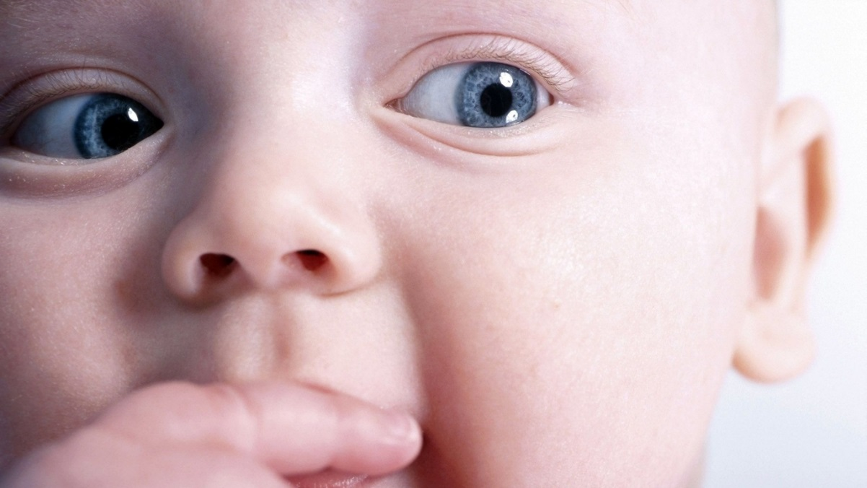
人生没有如果，只有后果和结果。过去的不会再回来，即使回来也不再完美。生活有进退，输什么也不能输心情。对于过去，不可忘记，但要放下。因为有明天，今天永远只是起跑线。生活简单就迷人，人心简单就幸福；学会简单其实就不简单。

Slide 15
成功是一趟旅程，秀色美景不在目的地，而在路程之中。不能享受过程，难耐长久，更会渐失希望。每一条路上，都有许许多多美妙的风景。智者凡事讲究过程的享受而不看重最后的结果。过程远比结果有意义，我们学会如何去享受过程，你也就学会了享受人生。享受是一种心情，更是一种素养，她还是一种境界。

Slide 16
@PPT玩乐会Bobbie
837628962

Slide 17
本作品版权归上海锐普广告有限公司PPT研究院作者所有
购买和下载者只是获得了使用授权，并不能获得著作权
任单位和个人不得以任何形式销售、传播本作品
转载请注明出处，保留本版权页，请勿以身试法
欢迎关注作者微博：http://weibo.com/jinbaoli

